Slide 1
Issue Tracking System
第13組
陳威任 資工四 105590010
林 凭 資工四 105590035
徐唯哲 資工四 105590043
蔣勝弼 資工四 105590044
姚韋辰 資工四 105810037

Slide 2
Team Meeting
每周三實體會議、週六線上會議，用於討論專案新進度與需要共同決策的事項
10/09: PEP
10/12: ITS需求分析
10/16: ITS系統設計
10/19: 決定實作語言、工具
10/23: Prototype
10/26: SRS

Slide 3
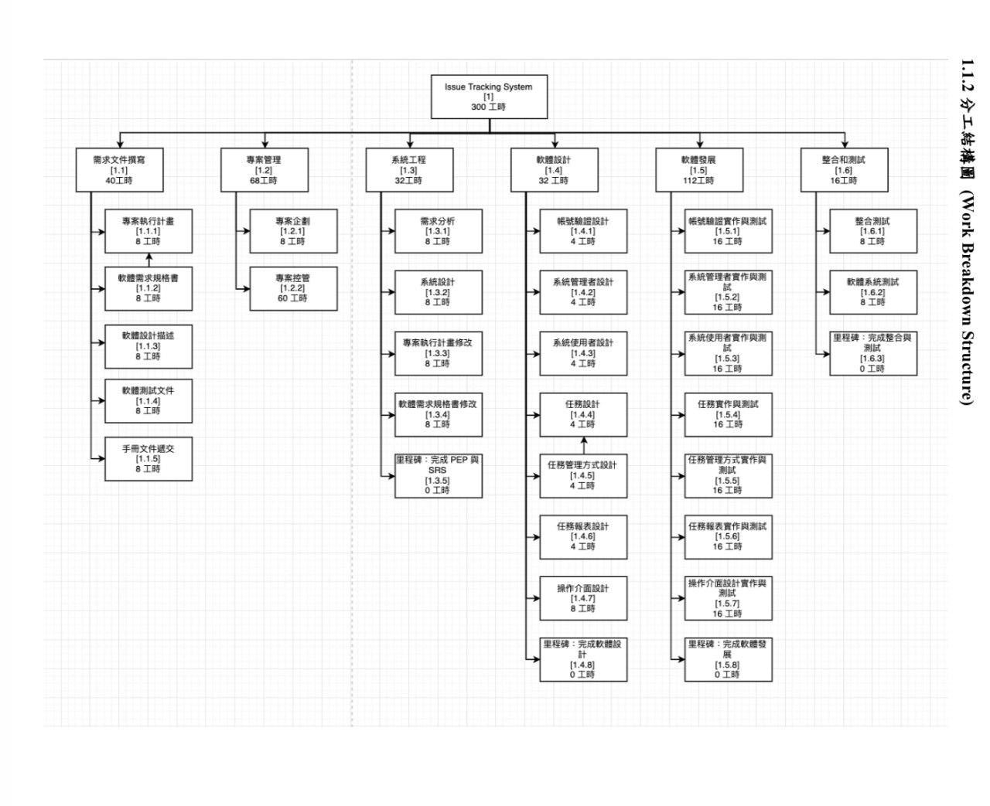
WBS

Slide 4
Task Assignments
Product Owner：WC
Scrum Master：YG
前端開發：KY
前端測試：YG
介面設計：YG
後端開發：SB、LP
後端測試：SB、LP
資料庫設計：WC、SB
文件撰寫：WC

Slide 5
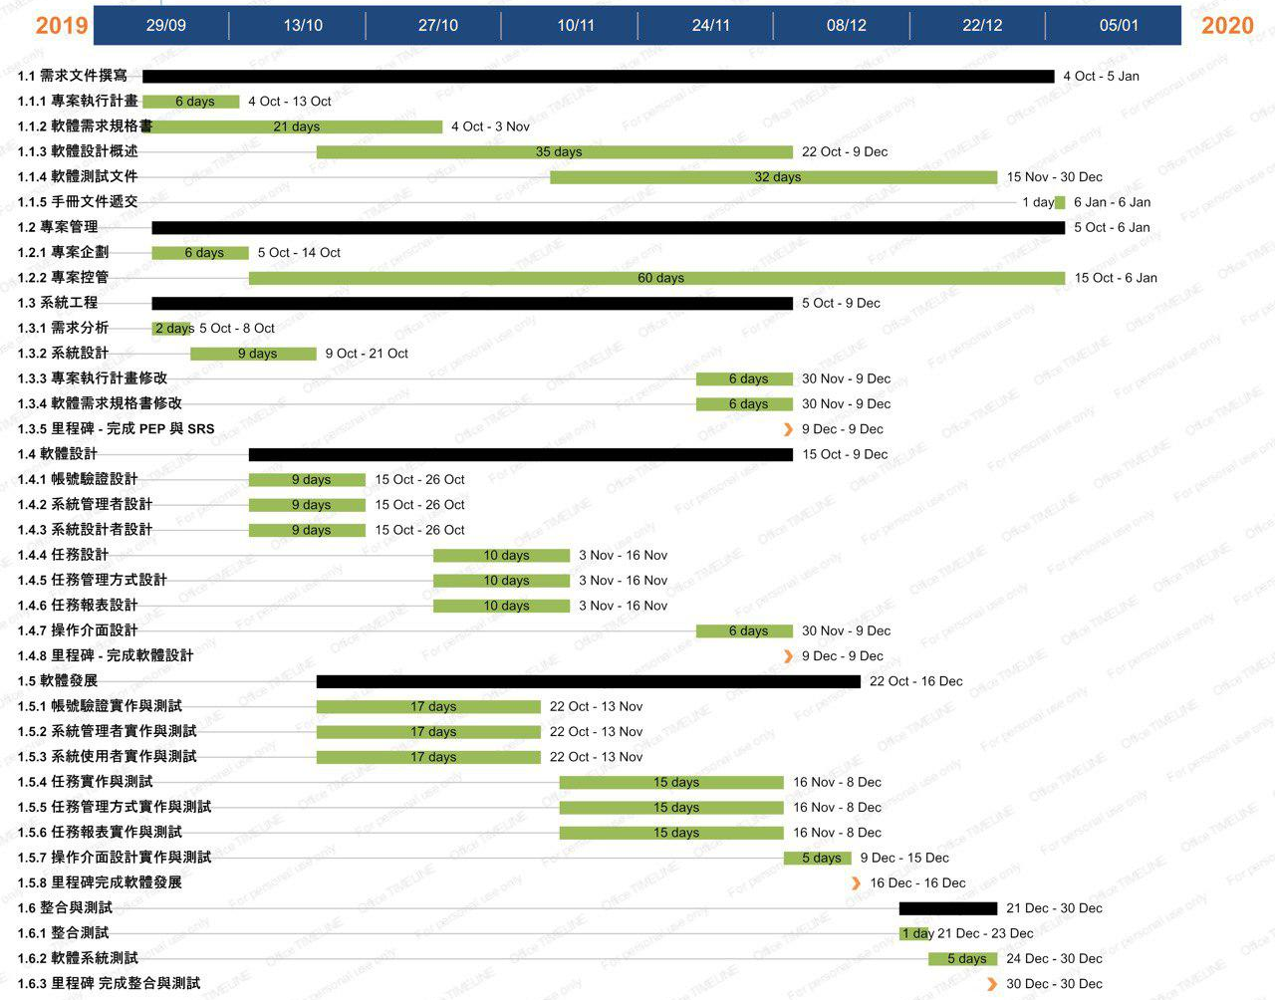
Task Scheduling

Slide 6
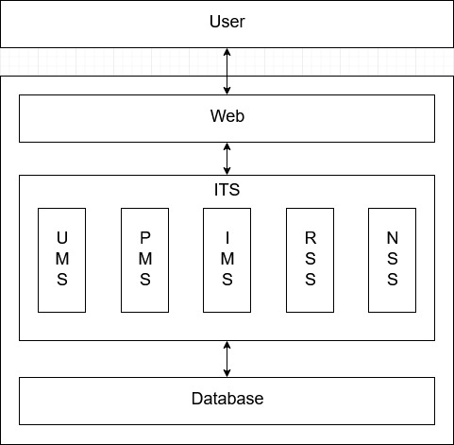
System Block Diagram

Slide 7
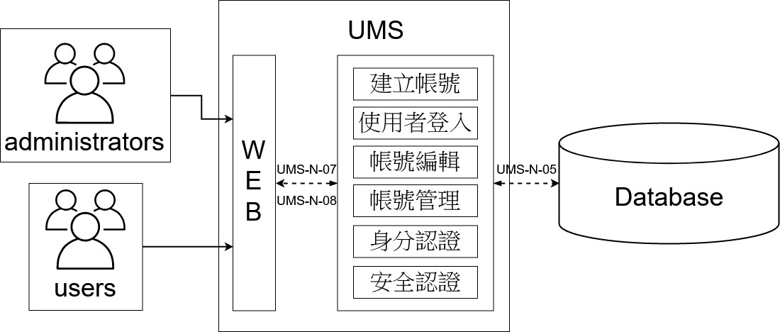
System Requirements

Slide 8
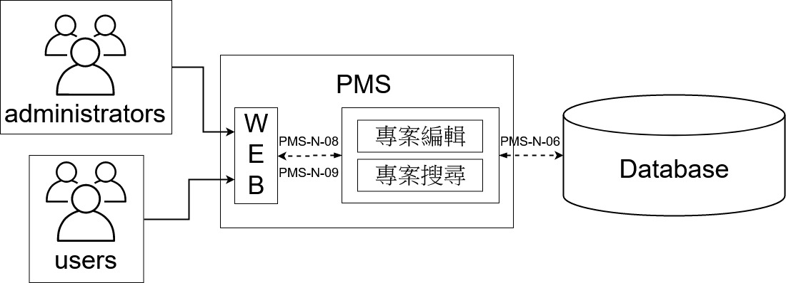
System Requirements

Slide 9
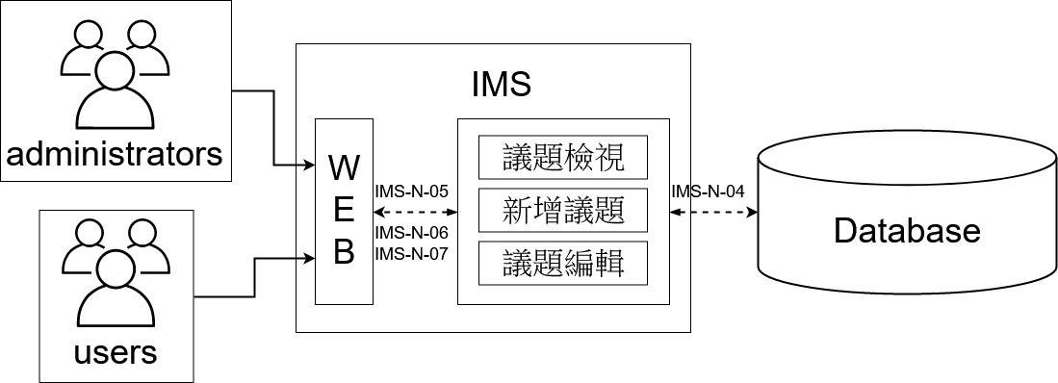
System Requirements

Slide 10
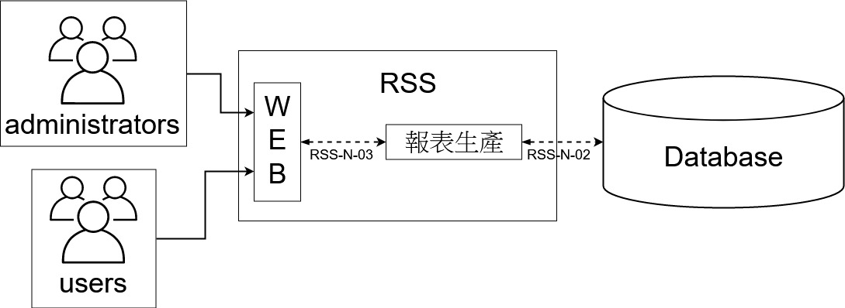
System Requirements

Slide 11
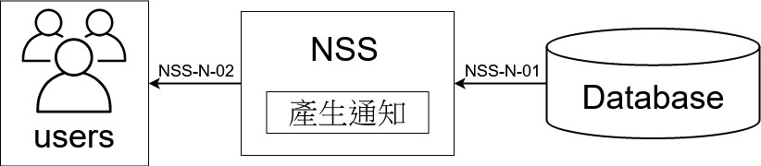
System Requirements

Slide 12
DEMO

